Slide 1
স্বাগত

Slide 2
শিক্ষক পরিচিতি
এ এস এম রবিউল ইসলাম
প্রভাষক
সমাজকর্ম বিভাগ
আদিতমারী সরকারি কলেজ
আদিতমারী, লালমনিরহাট।
ইমেইলঃ rabiul.agc.sw@gmail.com

Slide 3
পাঠ পরিচিতি
বিষয়ঃ সমাজকর্ম
শ্রেণিঃ একাদশ ও দ্বাদশ
অধ্যায়ঃ দ্বিতীয়
সমাজকর্ম পেশার ঐতিহাসিক প্রেক্ষাপট
Historical Background of Social Work Profession

Slide 4
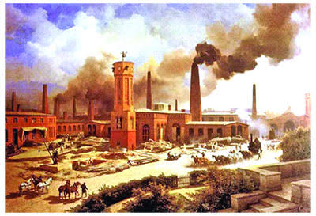
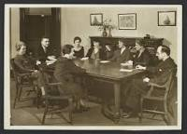
চিত্র

Slide 5
আজকের পাঠ
সমাজকর্ম পেশার বিকাশে শিল্পবিপ্লবের ভূমিকা
Role of Industrial Revolution on Development of Social Work Profession

Slide 6
শিখনফল
সমাজকর্ম পেশার বিকাশে শিল্প বিপ্লবের ভূমিকা জানবে।

Slide 7
পটভূমি
শিল্প বিপ্লবের পর নতুন প্রযুক্তি ও আবিস্কার মানুষের জীবনে ব্যাপক পরিবর্তন বয়ে আনে। কল কারখানায় প্রচুর কর্মসংস্থানের সৃষ্টি হয়। শহরাঞ্চলে জনসংখ্যার চাপ বৃদ্ধি পায়। এবং বিভিন্ন প্রকার রোগ ব্যধি, অপরাধ প্রবণতা সহ নানা রকম জটিল সামাজিক সমস্যার সৃষ্টি হয়।
যেমন- শিল্প দুর্ঘটনা,নিরাপত্তাহীনতা,সামাজিক বিশৃংঙ্খলা,মানসিক ভারসাম্যহীনতা, স্বাস্থ্য সমস্যা,বেকারত্ব, শ্রমিক ধর্মঘট, কিশোর অপরাধ, নৈতিকস্খলনসহ বিভিন্ন প্রকার জটিল ও বহুমুখী সমস্যা মোকাবিলা করার লক্ষ্যেই আধুনিক সমাজকর্মের বিকাশ ঘটে।

Slide 8
সমাজকর্ম পেশার বিকাশে শিল্প বিপ্লবের ভূমিকা নিচে আলোচনা করা হলো-
নতুন নতুন চাহিদার পরিপ্রেক্ষিতে নতুন কর্মসূচি প্রনয়ণ ও বাস্তবায়ন করার প্রয়োজনীয়তা দেখা দেওয়ায় এবং সমাজজীবনের দ্রুত পরিবর্তিত পরিস্থিতি মোকাবেলার জন্য সমাজকর্ম শিক্ষা প্রচলন করা হয় ।
প্রথমত

Slide 9
অনেক সমাজবিজ্ঞানীর মতে, আধুনিক সমাজকর্ম শিল্প বিপ্লবোত্তর আধুনিক সমাজব্যবস্থারই ফলশ্রুতি। শিল্প বিপ্লব না হলে আদৌ সমাজকর্মের জন্ম হতো না।
দ্বিতীয়ত

Slide 10
শিল্প বিপ্লব আর্থসামাজিক জীবনে এক বৈপ্লবিক পরিবর্তন সাধন করে। সমাজ কাঠামো, যোগাযোগ ও বস্তুগত বিভিন্ন দিকের পরিবর্তন করে ।। মানুষের ধ্যানধারনা, চিন্তাভাবনা, মূল্যবোধ, জ্ঞান – বিজ্ঞান প্রভৃতি ক্ষেত্রে আলোড়ন সৃষ্টি করে যা আধুনিক সমাজকর্মের বিকাশে গুরুত্বপূর্ণ ভূমিকা পালন করে।
তৃতীয়ত

Slide 11
শিল্প বিপ্লব আর্থসামাজিক জীবনে উন্নতি সাধন করলেও
নানাক্ষেত্রে বিভিন্ন সমস্যার সৃষ্টি করেছ। এসব সমস্যার সমাধান সনাতন পদ্ধতি প্রয়োগে অকার্যকর হয়। আর এ প্রয়োজনীয়তা উপলব্ধি করেই আধুনিক সমাজকর্মের বিকাশ।
চতুর্থত

Slide 12
শিল্প বিপ্লবের ফলে বিভিন্ন মতবাদের সৃষ্টি হয় যেমন- ব্যক্তিস্বাতন্ত্রবাদ,পুঁজিবাদ,সমাজতন্ত্রবাদ ও গণতন্ত্র ।এসব মতবাদের কারণেও সমাজকর্মের উদ্ভব ঘটে।
পঞ্চমত

Slide 13
শিল্পবিপ্লবের ফলে সমাজের বস্তুগত সংস্কৃতির দ্রুত পরিবর্তন হয় আর অবস্তুগত সংস্কৃতি তেমন পরিবর্তন না হওয়ায় সমাজে তার যথাযথ ভূমিকা পালনে ব্যর্থ হয়ে পড়ে। সমাজ কাঠামোর বিভিন্ন সামঞ্জস্যহীনতা দূর করতে সমাজকর্ম সহায়ক ভূমিকা পালন করে, যা আধুনিক সমাজকর্মের বিকাশকে ত্বরান্বিত করেছে।
ষষ্ঠত

Slide 14
আধুনিক সমাজকর্মের বিকাশে মূল চালিকাশক্তি হলো শিল্প বিপ্লব । আধুনিক সমাজকর্ম বিশেষ জ্ঞান, সুসংগঠিত ও পরিকল্পিত ভূমিকা পালনকারী, পেশাদার সমাজকর্মী সৃষ্টি, সমাজে বহুমুখী ভূমিকা পালন, স্বাবলম্বন নীতি, মনস্তাত্ত্বিক বিশ্লেষণ, সমস্যা সমাধান ব্যবস্থা সরকারি ও বেসরকারি উভয় পর্যায়ে কাজ করে থাকে।
সপ্তমত

Slide 15
শিল্প বিপ্লবের পূর্বে মানুষ মনে করত শুধু অর্থনৈতিক কারণেই সমস্যার উদ্ভব ঘটে। তাই সামাজিক সমস্যা বিশ্লেষণের ধারণা শুধু অর্থনৈতিক সাহায্যের মধ্যে সীমাবদ্ধ ছিল। কিন্তু শিল্প বিপ্লবের পরে অর্থনৈতিক সাহায্যদানের পরিবর্তে বুদ্ধিবৃত্তিক ও বৈজ্ঞানিক সমাজসেবা কার্যক্রমের বিকাশ ঘটে । শিল্প বিপ্লবেই মানুষকে তার সমস্যা সম্পর্কে সচেতন করে তুলে।
অষ্টমত

Slide 16
শিল্প বিপ্লবের পূর্বে মানুষের সীমিত চাহিদা ছিল। মানবতা ও ধর্মীয় মূল্যবোধ থেকে সনাতন সমাজকর্মের ধারায় সমস্যার সমাধান দেওয়া হতো। তখন সাহায্যদান দুস্থ ও অসহায়দের মধ্যে সীমাবদ্ধ ছিল। কিন্তু শিল্প বিপ্লবের পর সমাজের জটিল ও বহুমুখী সমস্যার সমাধানে সমাজকল্যাণ ব্যবস্থা অকার্যকার হয়ে পড়ায় সমাজকর্ম আধুনিকতায় রূপান্তরিত হয়।
নবমত

Slide 17
শিল্প বিপ্লবের ফলে সৃষ্ট জটিল ও বহুমুখী সমস্যা সমাধানের জন্য সমাজকর্মের মৌলিক ও সহায়ক পদ্ধতির উদ্ভব হয়েছে। সমাজকর্ম পদ্ধতির উদ্ভব হয়েছে শিল্পবিপ্লবের সমাজ ব্যবস্থার প্রয়োজনে। সুতরাং বলা যায়, আধুনিক সমাজকর্মের বিকাশে শিল্প বিপ্লবের ভূমিকা অপরিসীম।
দশমত

Slide 18
শেষ কথা
উপরোক্ত আলোচনার প্রেক্ষিতে বলা যায়, শিল্প বিপ্লবেই পেশাগত সমাজকর্মের জনক। শিল্প বিপ্লবের প্রত্যক্ষ প্রভাবে সৃষ্ট শিল্পায়ন ও নগরায়ণ আর্থসামাজিক ব্যবস্থায় যে জটিল সমস্যা সৃষ্টি করে, সে সমস্যাগুলোর সমাধানের প্রচেষ্টাই আধুনিক সমাজকর্মের উদ্ভবের নিয়ামক হিসেবে ভূমিকা পালন করে।

Slide 19
দলীয় কাজ
“সমাজকর্ম পেশার বিকাশে শিল্প বিপ্লবের ভূমিকা “ – এ বিষয়ের ওপর একটি বিতর্কের আয়োজন কর।

Slide 20
একক কাজ
সমাজকর্ম পেশার বিকাশে শিল্প বিপ্লবের অবদান তুলে ধর।

Slide 21
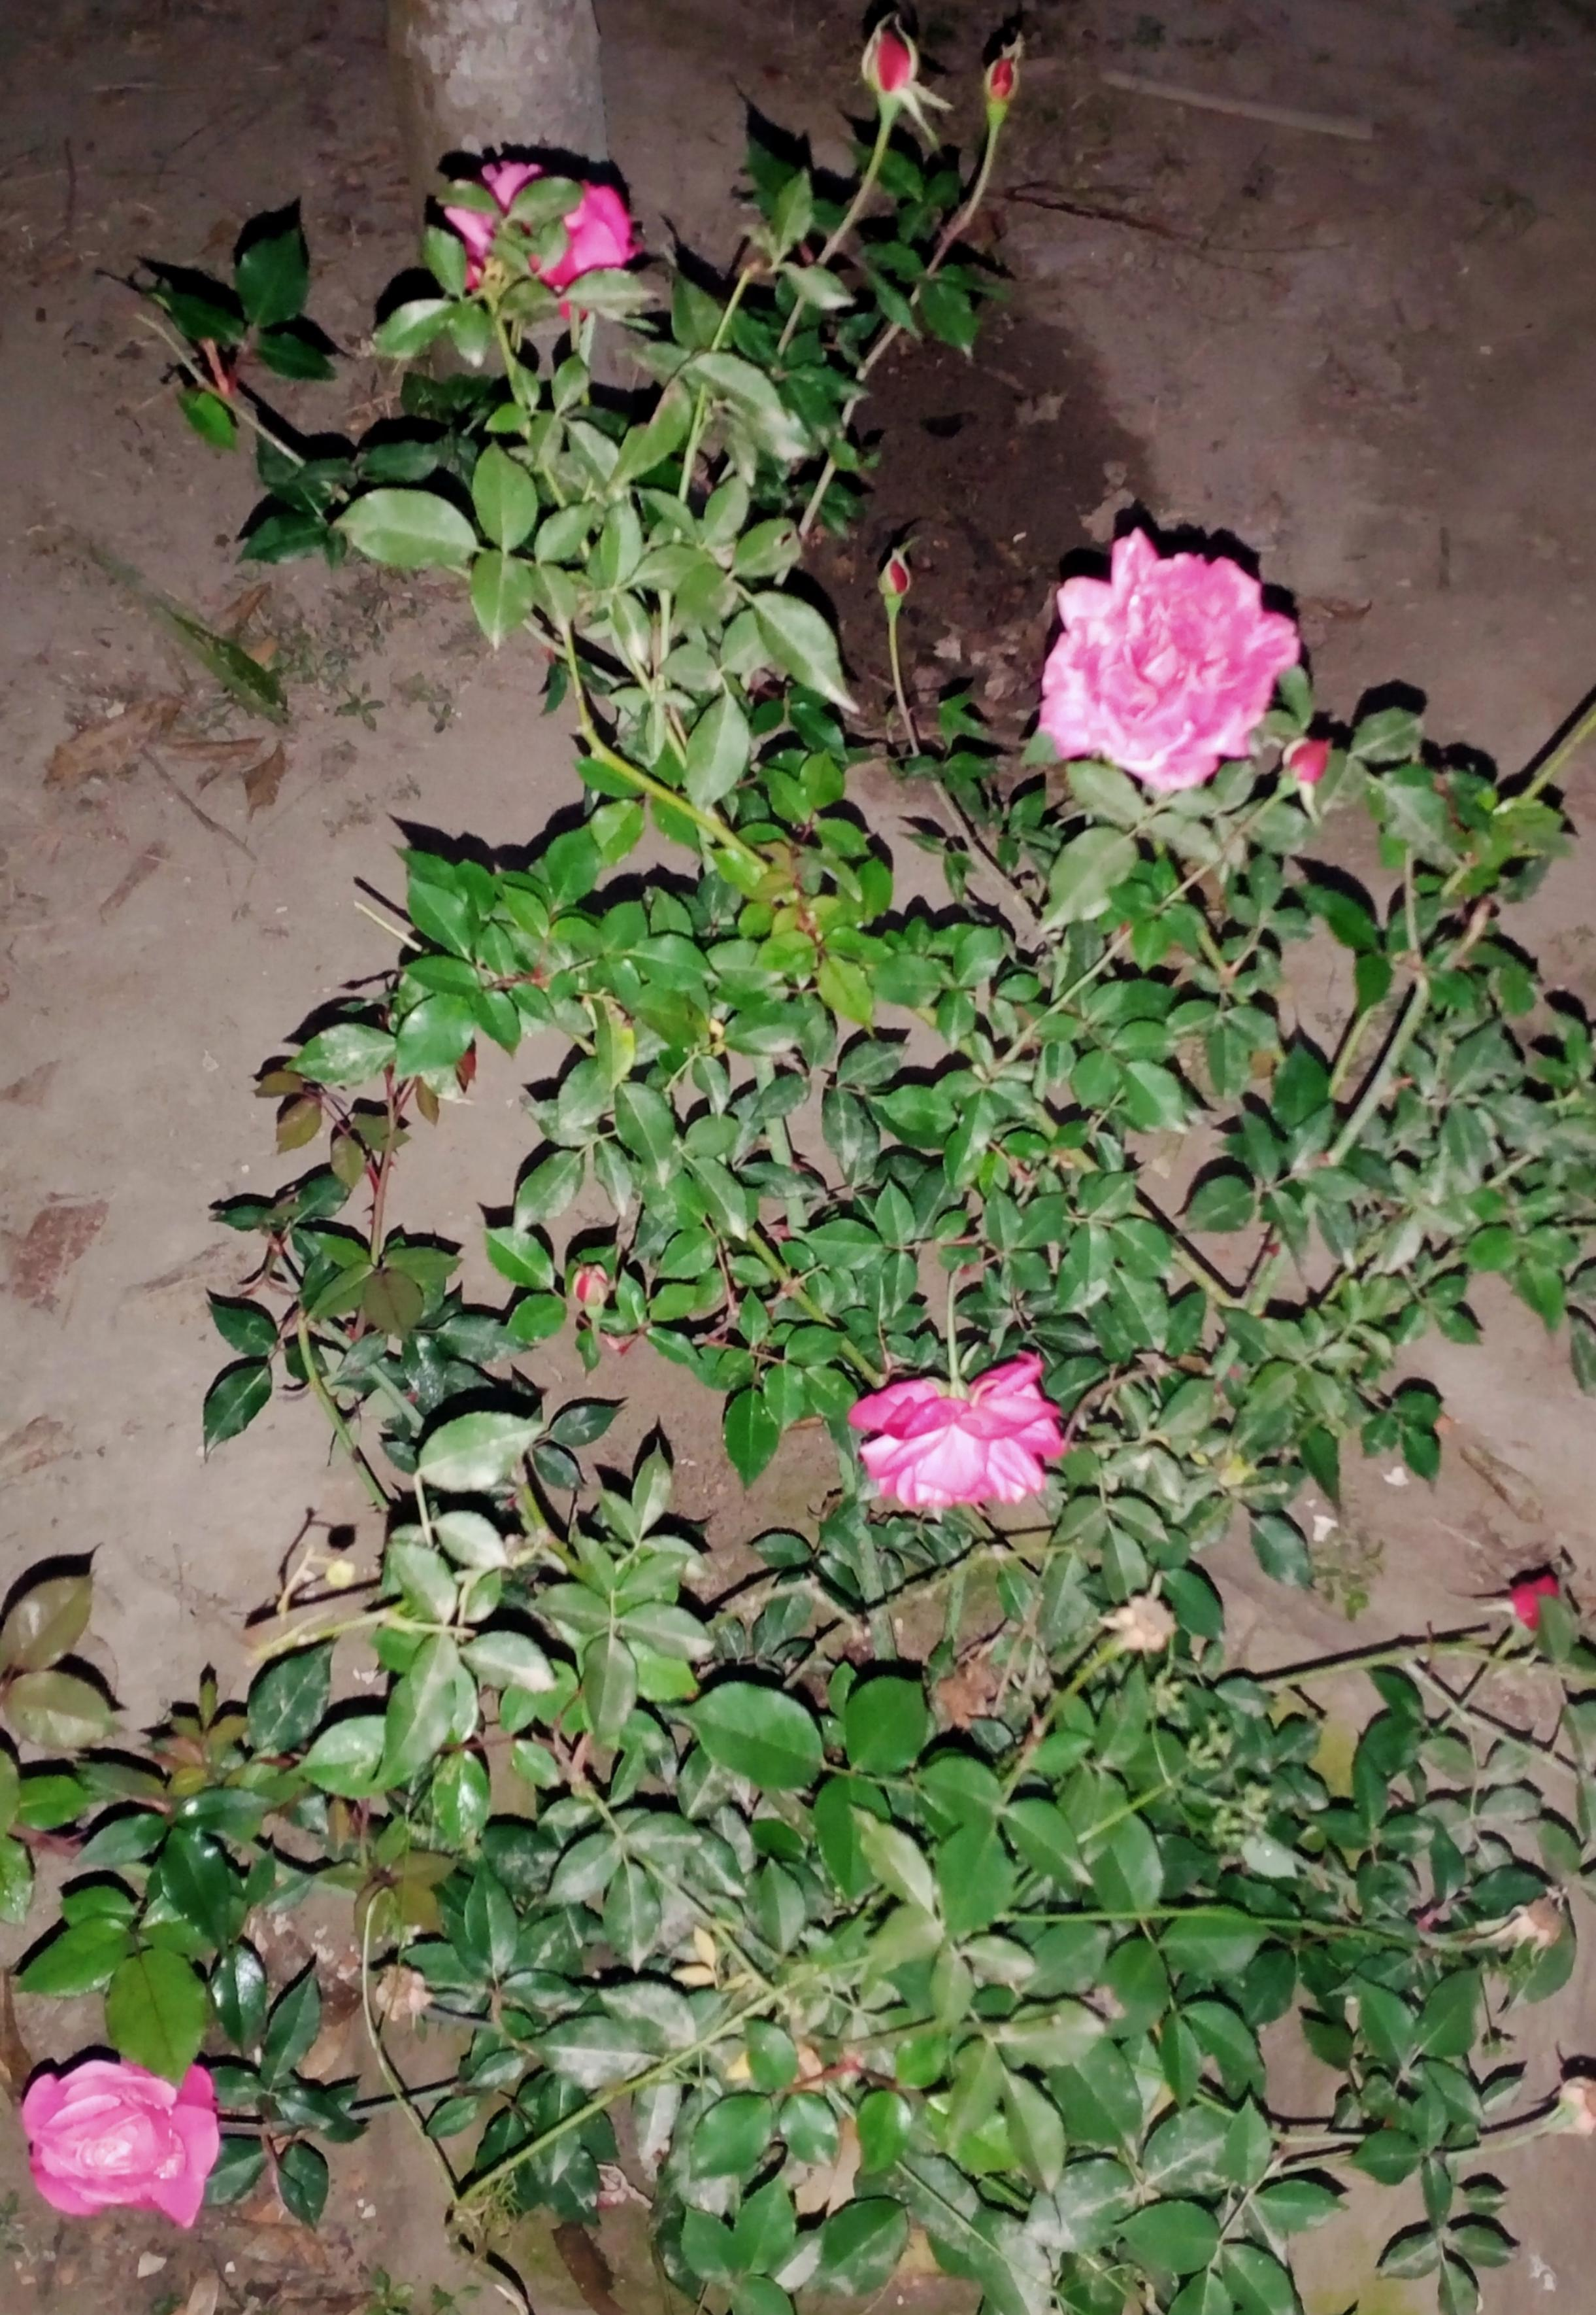
ধন্যবাদ
কনটেন্ট দেখার জন্য আন্তরিক ধন্যবাদ

